Slide 1
Pengembangan Perangkat Lunak
Oleh :
Ahmat Adil

Slide 2
Pengertian Pengembangan PL
Pengembangan perangkat lunak dapat diartikan sebagai proses membuat suatu perangkat lunak baru untuk menggantikan perangkat lunak lama secara keseluruhan atau memperbaiki perangkat lunak yang telah ada.

Slide 3
Pengembangan Perangkat Lunak
Proses dimana persoalan/kebutuhan pemakai diterjemahkan menjadi produk perangkat lunak melalui suatu rangkaian aktivitas tertentu sesuai model proses, metode, dan alat bantu yang digunakan.
Pengembangan Perangkat Lunak
Kebutuhan Pemakai
Perangkat Lunak
Produk yang dihasilkan sebagai solusi persoalan
Mewakili persoalan yang akan dibantu komputer
Proses yang dilaksanakan dengan urutan aktivitas tertentu

Slide 4
Alasan Pengembangan PL
Problem-solving: PL lama tidak berfungsi sesuai dengan kebutuhan. Untuk itu analisis diperlukan untuk memperbaiki PL sehingga dapat berfungsi sesuai dengan kebutuhan.
Kebutuhan baru: adanya kebutuhan baru dalam organisasi atau lingkungan sehingga diperlukan adanya modifikasi atau tambahan sistem informasi untuk mendukung organisasi.
Mengimplementasikan ide atau teknologi baru.

Slide 5
Dengan adanya pengembangan sistem dari yang lama ke baru diharapkan terjadi peningkatan-peningkatan sistem yang baru antara lain :
PIECES
Performance (kinerja)
Information (informasi)
Economy (ekonomi)
Control (pengendalian)
Eficiency
Service (pelayanan)

Slide 6
PIECES
Performance (kinerja), kinerja sistem beru lebih efektif. Kinerja dapat diukur dari jumlah pekerjaan yang dapat dilakukan suatu saat tertentu. Respon time adalah ratarata waktu yang tertunda diantara dua transaksi atau pekerjaan ditambah dengan waktu response untuk menanggapi pekerjaan tersebut.

Slide 7
PIECES
Information (informasi), peningkatan kualitas informasi yang disajikan.
Economy (ekonomi), peningkatan terhadap manfaat-manfaat atau keuntungankeuntungan atau penurunan biaya yang terjadi.
Control (pengendalian), peningkatan terhadap pengendalian untuk mendeteksi dan memperbaiki kesalahan-kesalahan serta kecurangan yang akan terjadi.

Slide 8
PIECES
Eficiency, peningkatan terhadap efisiensi operasi. Efisiensi berbeda dengan ekonomis, ekonomis berhubungan dengan jumlah sumber daya yang digunakan, efisiensi berhubungan dengan bagaimana sumberdaya tersebut digunakan dengan pemborosan yang minimum.
Service (pelayanan), peningkatan terhadap pelayanan yang diberikan oleh sistem.

Slide 9
Prinsip pengembangan system PL
Sistem yang dikembangkan adalah untuk menajemen
Sistem yang dikembangkan adalah investasi modal yang besar
Sistem yang dikembangkan memerlukan orang terdidik
Tahapan dan tugas-tugas yang harus dilakukan dalam proses pengembangan
Proses pengembangan sistem tidak harus urut

Slide 10
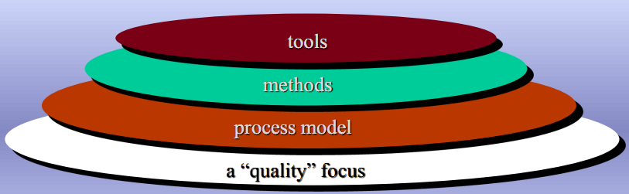
Komponen pengembangan PL
Proses dimana persoalan/kebutuhan pemakai diterjemahkan menjadi produk perangkat lunak melalui suatu rangkaian aktivitas tertentu sesuai model proses, metode, dan alat bantu yang digunakan.
sebagai pendukung metode dan proses
alat-alat yang mendukung pengembangan perangkat lunak
sebagai teknik pengembangan
suatu cara atau teknik pendekatan yang sistematik yang dipergunakan untuk mengembangkan perangkat lunak. i mencakup : Perencanaan, analisis keperluan, perancangan, arsitektur program, prosedur algoritma, Coding, uji coba dan pemeliharaan.
sebagai “perekat” dan kerangka kerja
yang dipergunakan untuk mendefinisikan urut-urutan pekerjaan (daur) dari metode dan alat bantu tersebut
sebagai bangunan dasar

Slide 11
DAUR HIDUP PENGEMBANGAN PL
TAHAP | TUJUAN | KEGIATAN
Analisis | Menyususn spesifkasi untuk sistem baru | - Mempelajari Masalah - Mengajukan alternatif solusi
Perancangan | Menyusun diskripsi dengan benar dan jelas | Mengkonversi sistem penyelesaian logis ke desain fisik Menulis spesifikasi desain yang detail Menyusun rencana implementasi, testing dan training
Implementasi | Memulai menggunakan sistem baru | Menulis, menguji, mendebug program komputer Mengkonversi sistem lama ke sistem baru
Pengujian dan perawatan | Menggunakan sistem baru | Melakukan pengujian setelah implementasi Melakukan pemeliharaan sistem

Slide 12
SDLC
Waterfall
Linear Sequential Model
Prototyping Model
Joint Aplication Development (JAD)
RAD (Rapid Application Development) Model
Spiral Model
Fourth Generation Techniques (4GT)

Slide 13
Model Proses RPL
Waterfall
Sekuensial linier, SDLC (System Development Life Cycle)
Pendekatan tradisional dan paling luas dipakai
Meski ada kelemahan, tapi menjadi dasar model proses RPL

Slide 14
Requirement analysis
Design
Code
Testing
Maintenance

Slide 15
Kelebihan waterall
Mudah diaplikasikan.
Memberikan template tentang metode analisis, desain, pengkodean, pengujian, dan pemeliharaan.
Merupakan model pengembangan paling handal dan paling lama digunakan.
Cocok untuk system software berskala besar.
Cocok untuk system software yang bersifat generic.
Pengerjaan project system akan terjadwal dengan baik dan mudah dikontrol.

Slide 16
Kelemahan waterfal
Jarang sebuah proyek nyata mengikuti aliran sekuensial
Kesulitan pengguna dalam menyatakan kebutuhan di awal proses, sementara model ini membutuhkan spesifikasi kebutuhan di awal proses
Perlu kesabaran pengguna hingga proses selesai secara keseluruhan
Blocking state ➔ tim proyek harus menunggu tim lain
menyelesaikan tugasnya yang saling ketergantungan

Slide 17
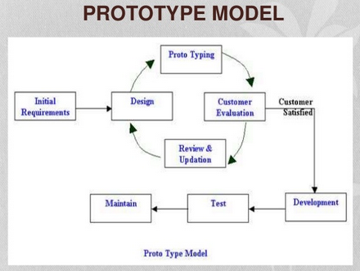

Slide 18
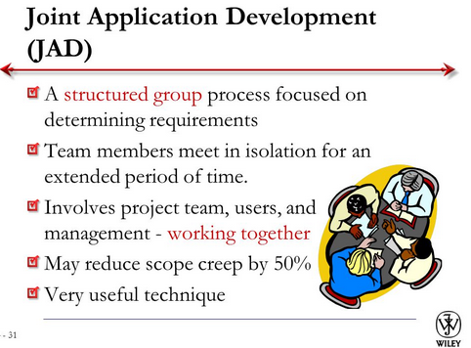

Slide 19
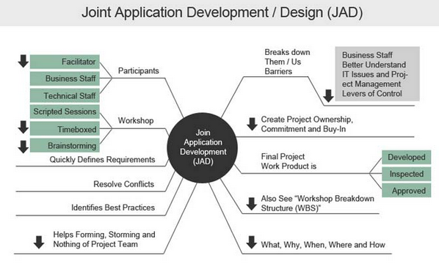

Slide 20
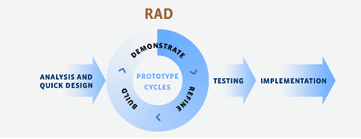

Slide 21
Model rapid application development
Rad adalah model proses pengembangan perangkat lunak yang bersifat incremental terutama untuk waktu pengerjaan yang pendek
Merupakan adaptasi dari model waterfall dengan versi kecepatan tinggi
Model rad membagi tim developer menjadi beberapa tim untuk mengerjakan beberapa komponen masing-masing tim pengerjaan dapat dilakukan secara parallel

Slide 22
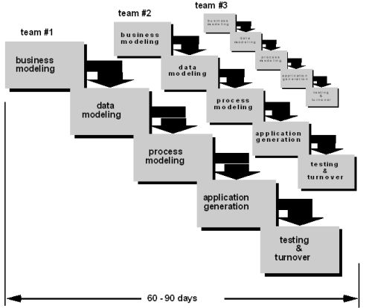

Slide 23
Model rad
Pemodelan bisnis → pemodelan yang dilakukan untuk memodelkan fungsi bisnis, untuk mengetahui informasi apa saja yang terkait proses bisnis
Pemodelan data → data apa saja yang dibutuhkan berdasarkan pemodelan bisnis
Pemodelan proses → mengimplementasikan fungsi bisnis yang sudah didefinisikan
Pembuatan aplikasi
Pengujian dan pergantian

Slide 24
Kelemahan model rad
Untuk pembuatan system perangkat lunak skala besar, maka butuh sumber daya manusia yang besar pula
Model rad tidak cocok untuk system perangkat lunak yang memiliki resiko teknis sangat tinggi
Jika system perangkat lunak tidak dapat dibagi menjadi beberapa modul, maka model rad tidak dapat digunakan

Slide 25
Pengembangan model rad
Agile software → pengembangan dimana interaksi antar anggota tim dan user dianggap sebagai hal yang lebih penting daripada perangkat maupun proses pengembangan perangkat lunak
Ditujukan agar pengembangan bersigat sangat tangkas dalam menghadapi perubahan yang terjadi
Contoh →
Pengembangan scrum → semua tim terlibat dalam proyek secara tumpang tindih
Pengembangan extreme programming → user dan developer berkomunikasi setiap ditemukan hal yang kurang jelas

Slide 26
Model iteratif
Mengkombinasikan proses-proses pada model waterfall dan iterative pada model prototype
Model iterative / model incremental akan menghasilkan versi – versi perangkat lunak yang sudah mengalami fungsi untuk setiap pertambahannya
Model iterative dibuat untuk mengatasi kelemahan dari model waterfall yang tidak mengakomodasi iterasi
Serta mengatasi kelemahan dari metode prototype yang memiliki proses terlalu pendek
Model ini sangat cocok jika staff yang dimiliki sering silih berganti

Slide 27
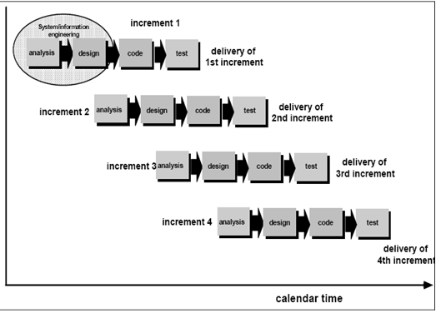

Slide 28
Model spiral
Memasangkan iterative pada model prototype dengan control dan aspek sistematik yang diambil dari model waterfall
Model spiral dibagi menjadi beberapa kerangka aktivitas atau disebut wilayah kerja
Komunikasi dengan pelanggan
Planning
Analisis resiko
Rekayasa
Konstruksi dan peluncuran
Evaluasi pelanggan

Slide 29
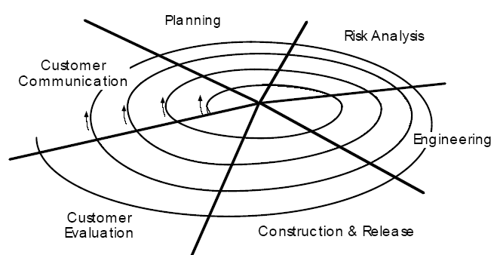

Slide 30
Model spiral
Pada model spiral, hasil akhir dan evaluasi dari sebuah wilayah kerja akan menjadi insiasi dari wilayah kerja berikutnya
Model spiral cocok digunakan untuk mengembangkan system perangkat lunak berskala besar karena memiliki proses analisis resiko yang dapat meminimalisir resiko yang mungkin terjadi
Model spiral merupakan model yang bisa memberikan jaminan kualitas yang paling baik untuk aplikasi berskala besar namun tidak terikat waktu

